Slide 1
MĚŘENÍ
INTEGRÁLNÍCH CHARAKTERISTIK

Slide 2
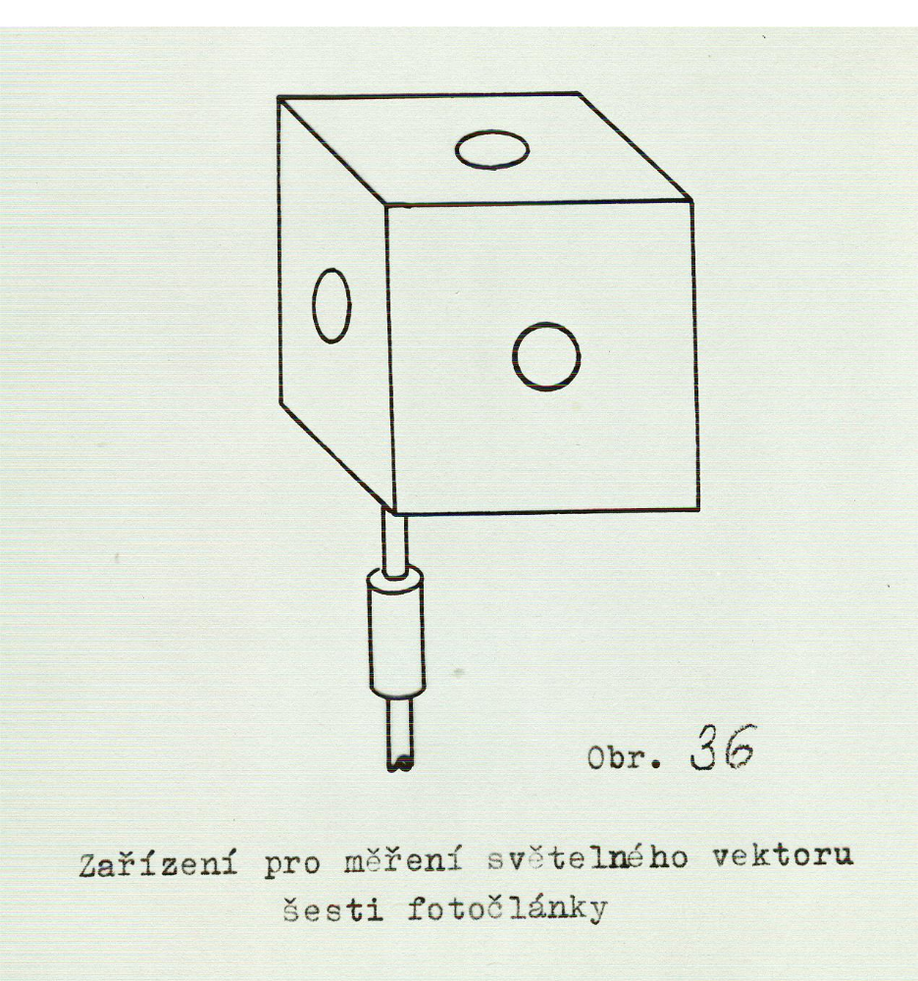

Slide 3
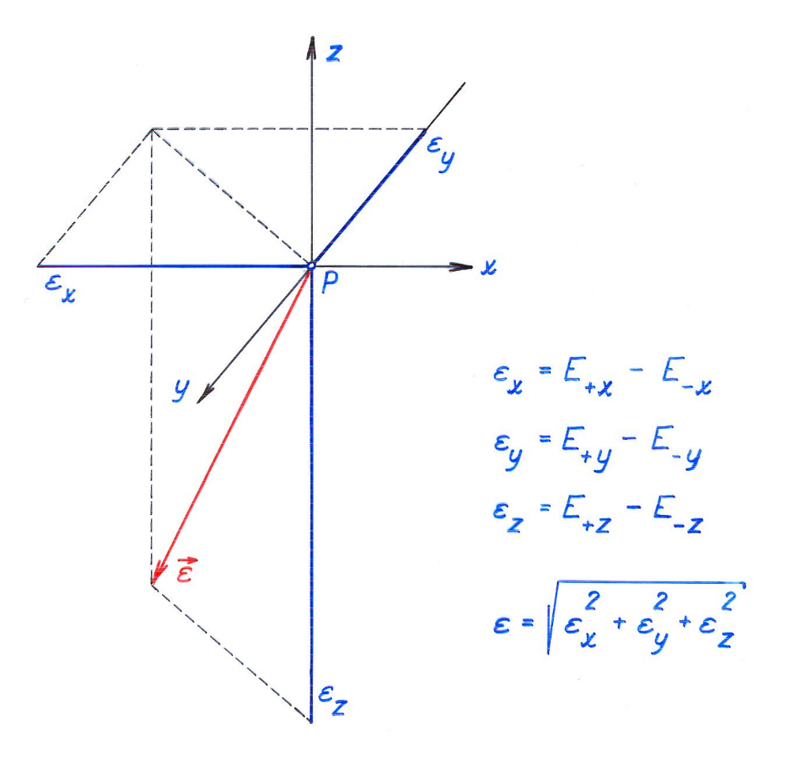
K měření světelného vektoru šesti fotočlánky

Slide 4
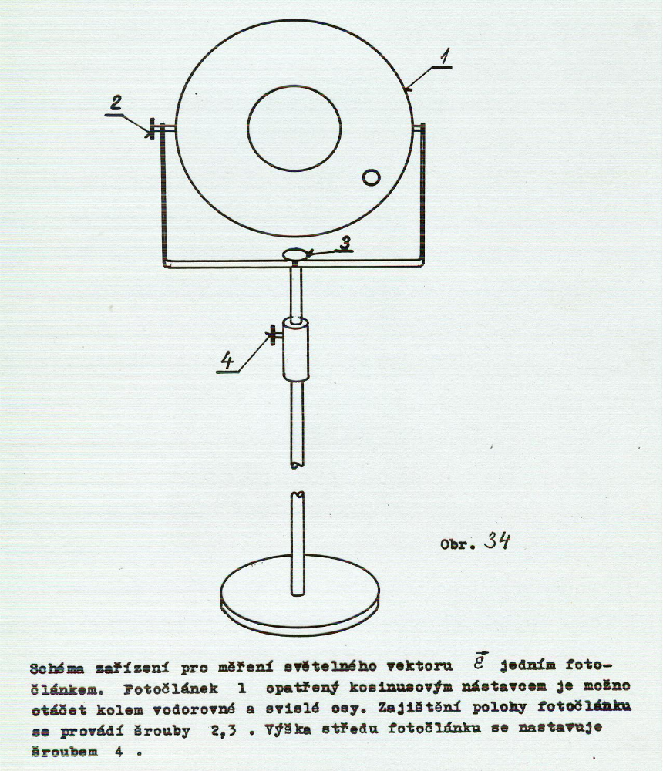
Měření světelného vektoru jedním fotočlánkem

Slide 5
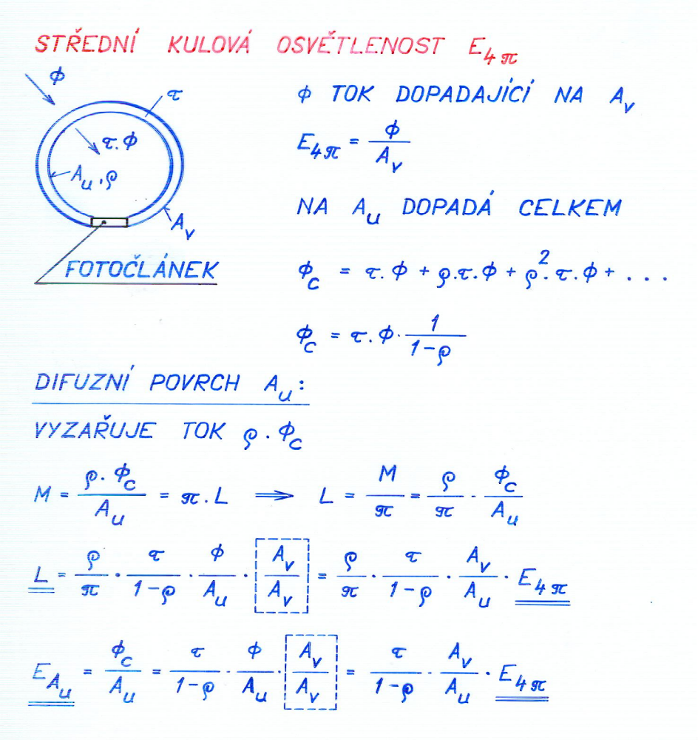

Slide 6
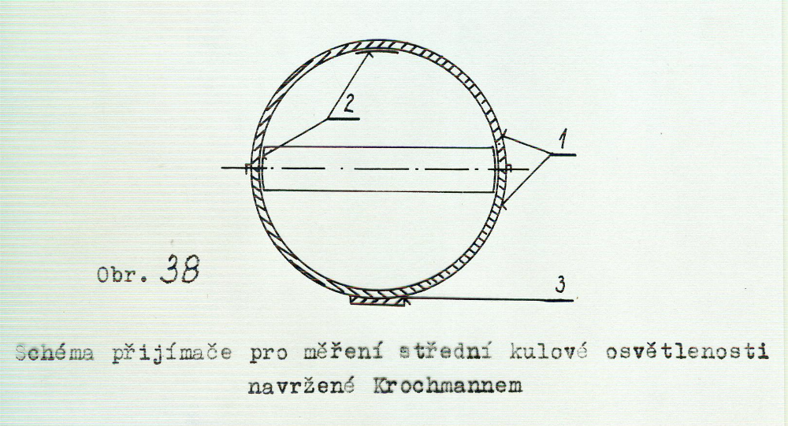
Kulový nástavec pro měření střední kulové osvětlenosti

Slide 7
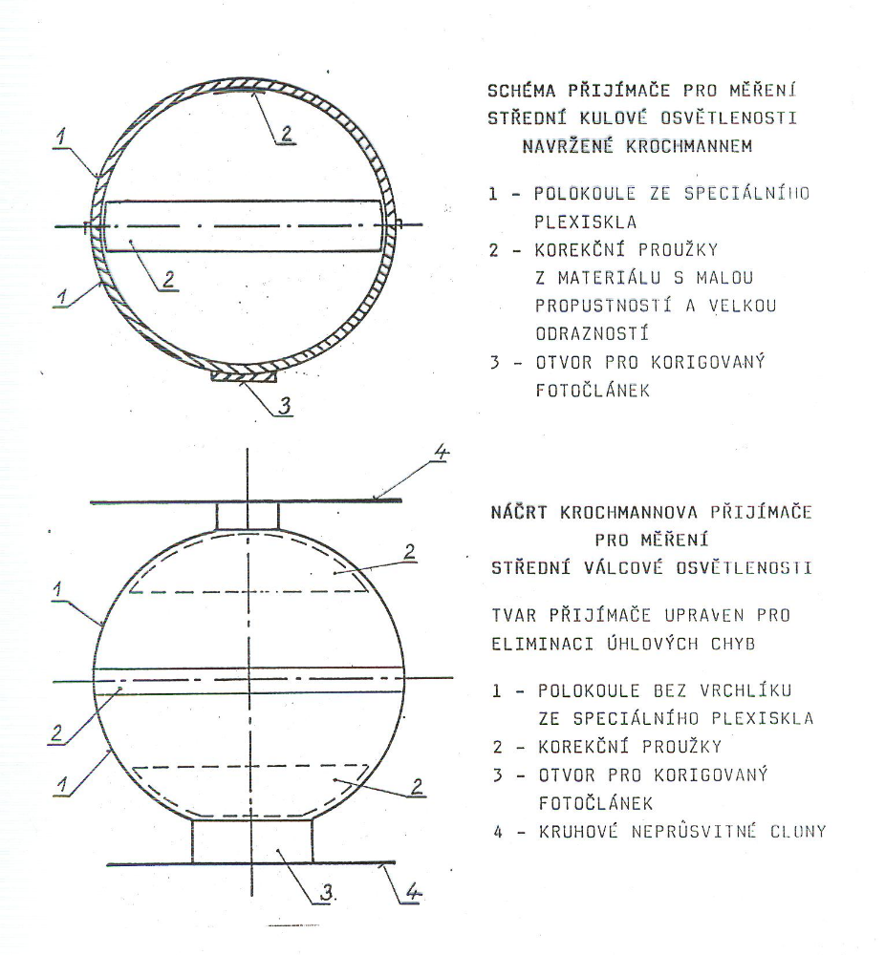
Nástavce pro měření střední kulové a válcové osvětlenosti

Slide 8
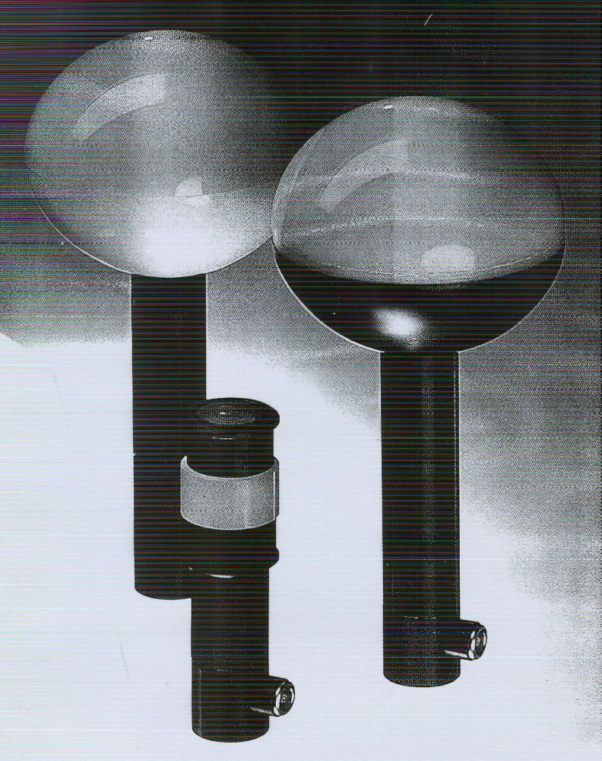
Fotografie nástavců pro měření střední kulové, polokulové a válcové osvětlenosti

Slide 9
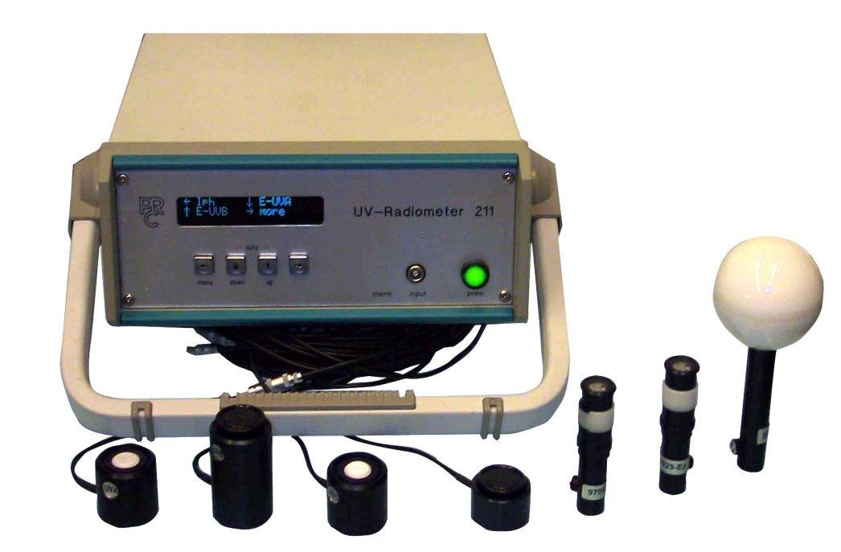
Radiometr PRC 211
0,001 lx – 200 klx
E, E_{4π} , E_{c} ,
ozářenost UV

